Slide 1



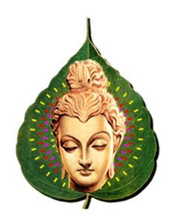

Kính Mừng Đại Lễ Phật Đản 2635
Happy Reverence of Buddha’s Birthday Celebration the 2635th
Buddha Calendar 2555 (Phật lịch 2555)
Author: Ven. Thích Trừng Sỹ

Slide 2
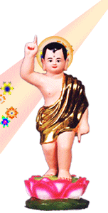

Nhạc: Trăng Tròn Tháng Tư www.phoquang.org
Music: April Full Moon

Slide 3
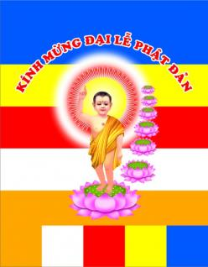
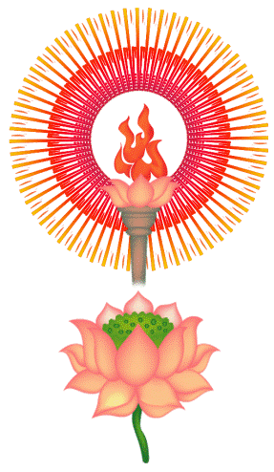
Nam Mô Bổn Sư Thích Ca Mâu Ni Phật
“Kính lạy đức Thế Tôn,
Bậc Cha lành ba cõi (1).
Đức Từ bi, trí tuệ,
Tỏa sáng khắp muôn phương.
Chúng con một dạ chí thành,
Hướng về quy ngưỡng bậc Thầy nhân thiên.”
Kính bạch: Chư Tôn Hòa thượng, chư Thượng Tọa, Đại đức Tăng Ni,
Kính thưa: Quý Phật tử, Đồng Hương và quý Quan Khách,
Respectful to the Most Venerable, the Senior, the Venerable Buddhist Monks Nuns,
Dear to the honor of lay Buddhists, Country people, and the honor of Guests,
Nammo Sakyamuni Buddha
“Respectful homage to World-Honored One,
Who is the gentle Father of the three realms. (3)
His loving kindness, compassion, and wisdom,
Shine all over all directions.
We who show our sincere wholeheartedness
Directly turn to admiration of the Teacher of gods and human beings.”

Slide 4


Ngược dòng thời gian cách đây khoảng 2635 năm, một con người lịch sử bằng xương bằng thịt xuất hiện trên thế gian này vì an lạc cho số đông, vì hạnh phúc cho số đông, vì an lạc và hạnh phúc cho chư thiên và nhân loại. Người đó chính là đức Phật Thích Ca Mâu Ni, giáng trần dưới cây Vô Ưu tại vườn Lâm Tỳ Ni, Nê-pal ngày nay.
Upstream of the time about 2635 years ago, a historical person in the flesh appeared in the world out of peace for the many, out of happiness for the many, out of peace and happiness for gods and human beings. That person is mainly Sakyamuni Buddha, born under a sorrowless tree in Lumbini park – Nepal today.

Slide 5
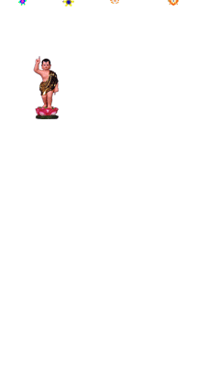
Sự giáng thế của Ngài mang nhiều hiện tượng kỳ diệu: “Tay phải chỉ lên trời, tay trái chỉ xuống đất,” và Ngài dõng dạc nói rằng: “Trên trời dưới trời, chỉ có cái Ta là tôn quý. Tất cả chúng sanh đều có Phật tánh.”(2) Cái Ta ở đây chỉ cho con người hướng thượng và hướng thiện, hướng tới an vui và giải thoát cho tự thân và cho tha nhân ngay cuộc đời này, ngoài con người ra, không có một đấng Phạm thiên nào có thể thay thế.
His descending on earth brings many wonderful phenomena: “His right finger raises up to the sky, his left finger points down to the earth,” and He self-confidently said: “All over the world, only Atman (Ego or Self) is uppermost, all living beings have their Buddha-nature.”(4) Atman here indicates human of upper direction and good direction, leading to peaceful joy and deliverance for oneself and the others right in this life, apart from human, there is no a Brahma or God being able to replace.

Slide 6
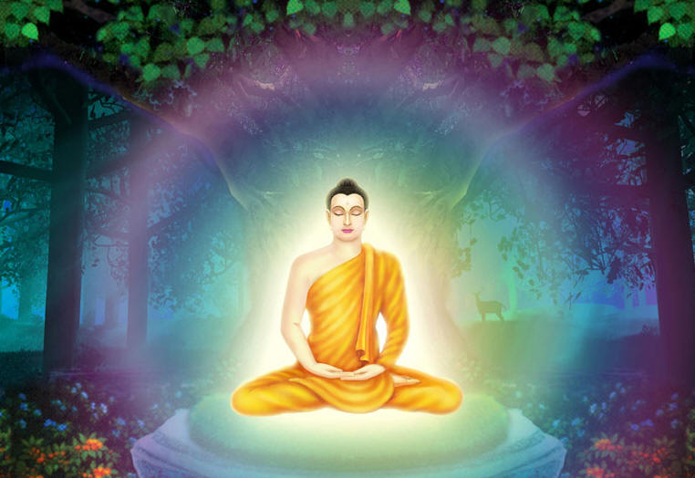
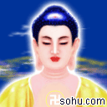
Sự ra đời của đức Phật là báo hiệu niềm vui lớn cho nhân thế rằng bánh xe chánh pháp bắt đầu vận chuyển, ánh sáng Từ bi và tuệ giác của đạo Phật bắt đầu lan tỏa trong khắp nhân gian. Nơi nào đạo Phật có mặt là nơi đó có hòa bình, an vui và hạnh phúc đích thực cho số đông nếu mọi người cùng nhau thực hành làm các việc thiện và áp dụng lời Phật dạy vào trong cuộc sống hằng ngày.
The Buddha’s birth which is a great pleasurable signal for human life states that the Dharma wheel begins to turn in motion, the light of loving kindness, compassion and insight starts out to spread all over the world. Wherever Buddhism is present is that place there are authentic happiness, peace and joy for the masses if everyone practices doing the good and applying the Buddha’s teachings into their daily life together.

Slide 7

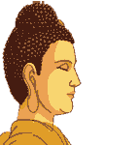
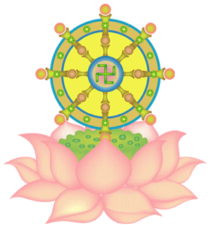

Đức Phật dạy: “Mọi người sinh ra trên hành tinh này, ai cũng có giọt nước mắt cùng mặn, giọt máu cùng đỏ, ai cũng sợ gươm đao, và ai cũng muốn có được an vui và hạnh phúc.” Thực vậy, đạo Phật rất bình đẳng, không phân biệt giai cấp và chủng tộc, hễ ai có đủ duyên tu tập, thì người đó có được cuộc sống an vui và hạnh phúc cho mình và cho những người thân người thương trong gia đình của mình ngay trong cuộc sống hiện tại.
The Buddha has said: “All people that were born on this planet have the same salty tears, the same red drops of blood, also fear swords and scimitars, and also desire to have joy and happiness.” Indeed, Buddhism which is very equal does not discriminate caste and race, those who have enough good conditions to cultivate and practice the Buddha’s tenets lead their joyful and happy lives for themselves and for their relatives and beloved ones in their families right in the present life.”

Slide 8
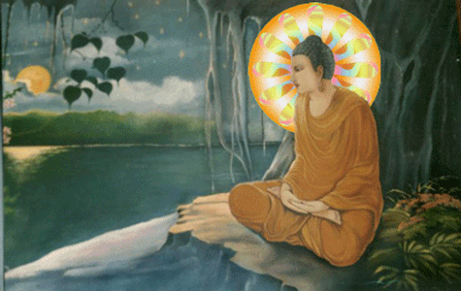




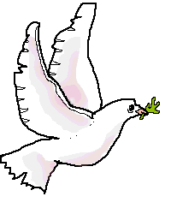

Xưa cũng như nay, đạo Phật không bao giờ có chiến tranh tôn giáo, không bao giờ làm rơi một giọt máu đào cho bất cứ ai. Điều tỉnh thức thứ nhứt trong đạo Phật là không được giết hại chúng sinh, kể cả người và vật, có nghĩa là phóng sanh, nuôi dưỡng và phát khởi lòng từ bi cho tất cả chúng sanh muôn loài.
Anciently as well as now, Buddhism has never had a religious war and never dropped a red drop of blood for anyone. The first conscious thing that in Buddhism is not allowed to kill sentient beings, including humans and animals, means to release animals, nurture and develop one’s compassionate heart for all living things and living beings.

Slide 9


Slide 10

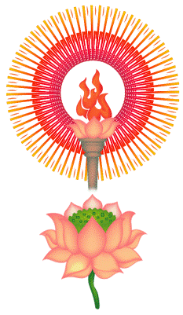
Thực hành theo những lời Phật dạy, mỗi chúng ta nguyện đi trên con đường an vui và hạnh phúc của đức Thế Tôn, nguyện thắp sáng lên ngọn đuốc của chánh pháp, nguyện thắp sáng lên ngọn đuốc của tình thương để góp phần đem lại an vui và hạnh phúc cho số đông trên khắp hành tinh này.
Practicing the Buddha’s teachings, we each vow to go on His joyful and happy path, vow to light up the Dharma torch, and vow to light up the torch of love in order to contribute to bringing joyfulness and happiness for the many on the planet.

Slide 11
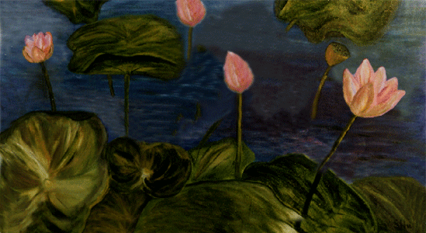

Nhân mùa Phật đản năm nay, học theo hạnh từ bi và trí tuệ của Ngài, chúng ta nhất tâm cầu nguyện chư vị hương linh gặp nạn sóng thần động đất vừa qua tại Nhật Bản và tại Tân Tây Lan, nguyện cầu cho thế giới hòa bình, nhơn dân được an lạc, nạn chiến tranh, cướp bóc và thiên tai giản dần bằng cách nuôi dưỡng và phát khởi lòng từ, ăn chay, niệm Phật, tụng Kinh, ngồi thiền, bố thí, và phóng sanh.
On the occasion of the Vesak Day in this year, learning the conduct of His loving kindness, compassion and wisdom, we who pray wholeheartedly to the deceased meeting with the disaster of the past tsunamis and earthquakes in Japan and New Zealand pray for the peace world, people in peacefulness, danger of wars, robberies and calamities is gradually reduced by nurturing and developing the compassionate heart, eating vegetarian food, repeating the Buddha’s names, chanting Sutras, sitting in Meditation, giving alms, and releasing animals.

Slide 12
Kính chúc quý liệt vị an trú vững chãi và thấm nhuần ánh sáng hòa bình, từ bi và trí tuệ của đức Thế Tôn!
May all of you dwell steadily in and permeate through the light of peace, loving-kindness and wisdom of Lord World-Honored One!
Nam Mô Lâm Tỳ Ni Vô Ưu Thọ Hạ Thị Hiện Đản Sanh Bổn Sư Thích Ca Mâu Ni Phật.
Nammo Sakyamuni Buddha born under the Sorrowless Tree in Lumbini.
By Ven. Thich Trung Sy
Email: thichtrungsy2002@yahoo.com

Slide 13
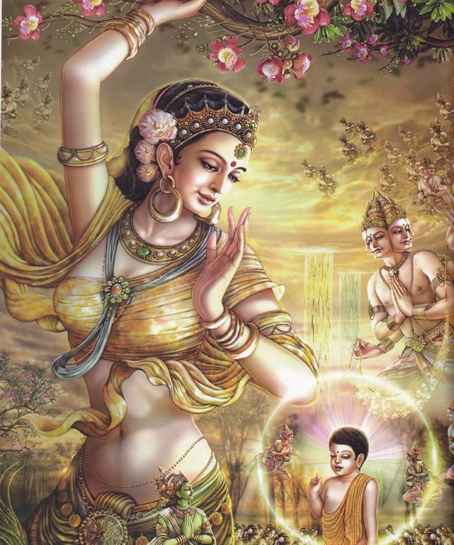
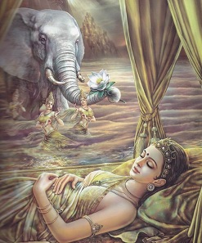
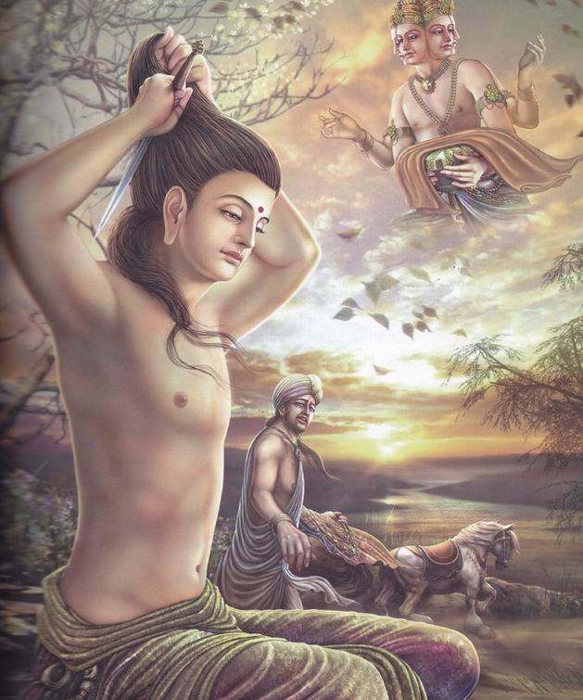
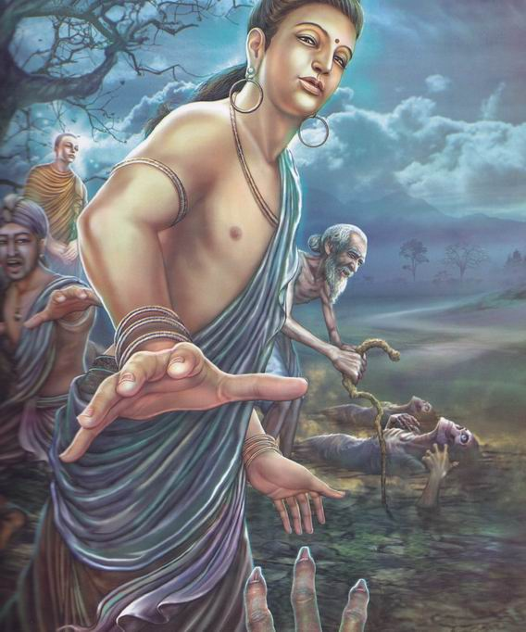
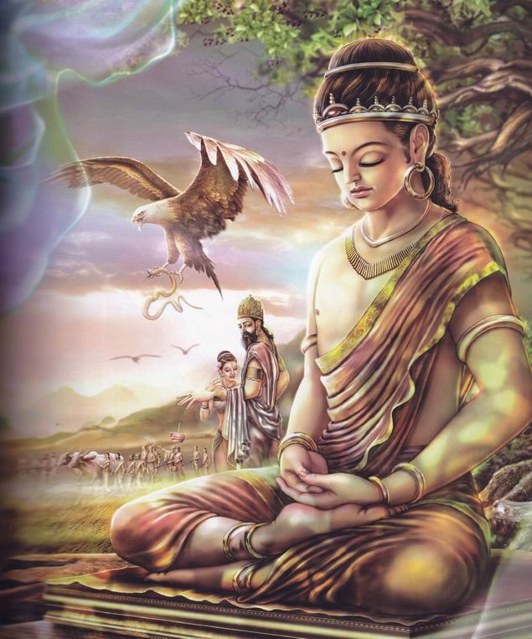
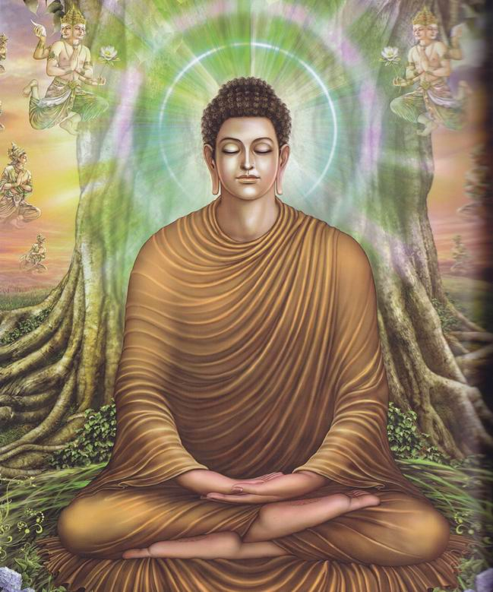
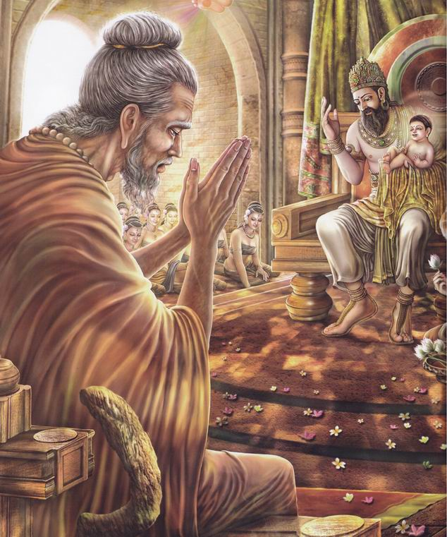




Slide 14

^{[1]} Ba cõi gồm có dục giới, sắc giới và vô sắc giới.
^{[2]} Xem các Kinh A Hàm và xem http://www.thuvienhoasen.org/phatdan-92.htm
^{[3]} The three realms comprise realm of desire, that of form and that of formlessness.
^{[4]} See Àgama Sutras and http://www.thuvienhoasen.org/phatdan-92.htm

Slide 15
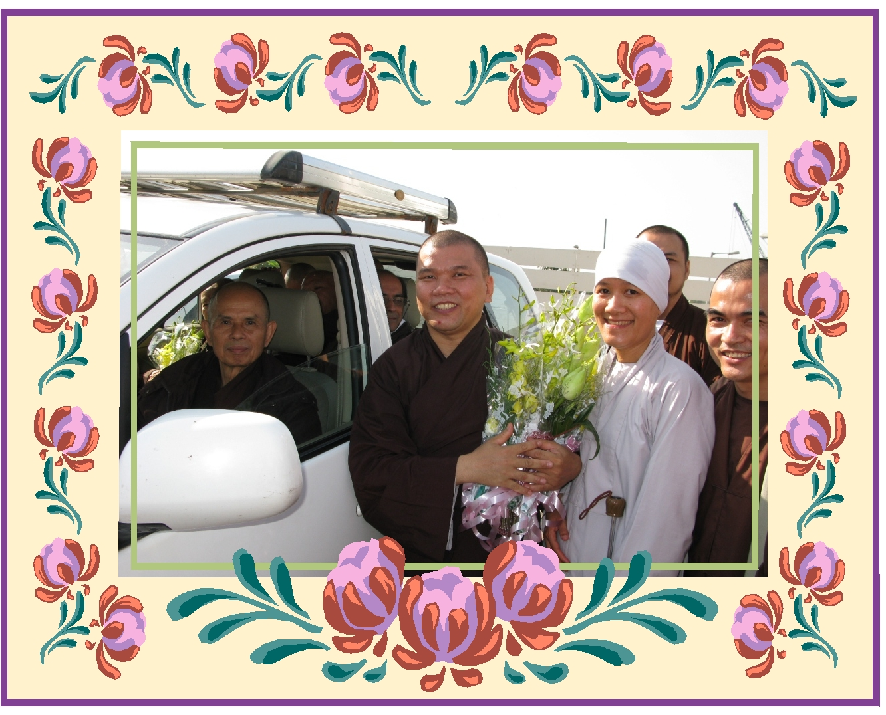
Thich Trung Sy Greeted Master Thich Nhat Hanh in October, 2008 in India

Slide 16
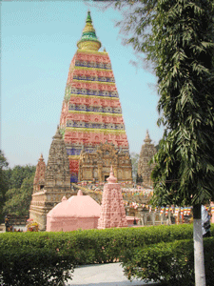
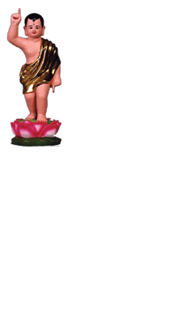
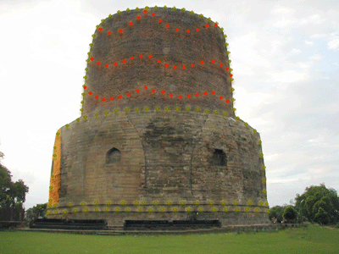
Kính chúc Quý vị an vui và hạnh phúc
trong Mùa Phật Đản năm nay.
May all of you be peaceful and happy
in the season of Buddha's Vesak Day in this year!

